Slide 1
Microsoft Excel
Tallinna Tööstushariduskeskus
Johannes Kiigemägi
2024

Slide 2

Mis on Microsoft Excel?
Microsoft Excel on arvutustabelitarkvara, mille on loonud Microsoft ja mis on osa Microsoft Office'i komplektist
Esmakordselt lasti see turule 1985. aastal ning sellest ajast alates on see saanud üheks kõige laialdasemalt kasutatavaks tarkvaraks nii äri- kui ka kodukasutajate seas
Excel võimaldab kasutajatel luua, redigeerida ja hallata suuri andmekogumeid, pakkudes tööriistu arvutuste tegemiseks, andmete analüüsimiseks ja visualiseerimiseks.

Slide 3
Mis on Microsoft Excel?
Exceli põhikomponent on arvutustabel, mis koosneb ridadest ja veergudest.
Ristuvad read ja veerud moodustavad lahtrid, millesse saab sisestada andmeid, valemeid, teksti või funktsioone
Excelis on võimalik luua keerulisi arvutusi ja mudeleid, mis lihtsustavad andmete analüüsi ja otsuste tegemist.

Slide 4
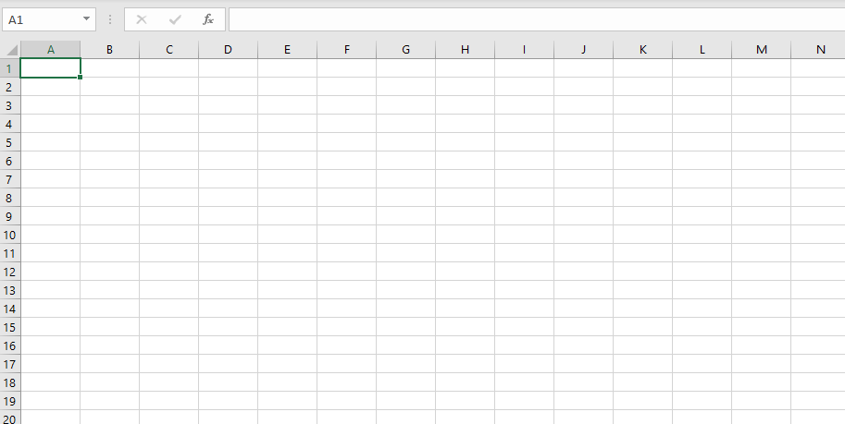

Slide 5
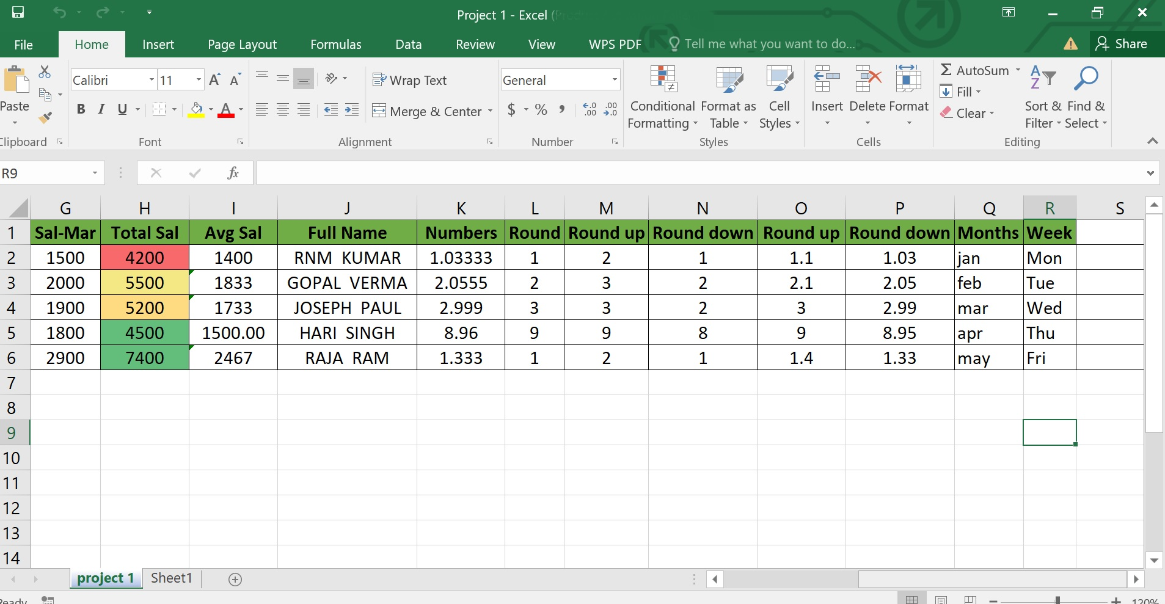
Miks Microsoft Excelit kasutatakse?
Excelil on palju kasutusvõimalusi, mis teevad sellest asendamatu tööriista mitmesugustes valdkondades:

Slide 6
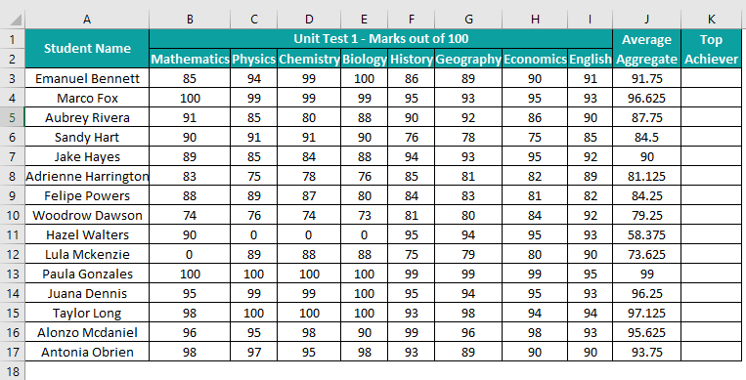
Miks Microsoft Excelit kasutatakse?
Andmete halduse ja organiseerimise tööriist
Exceli kasutatakse laialdaselt andmete kogumiseks, organiseerimiseks ja struktureerimiseks
Näiteks saab Excelis hallata inventuuri nimekirju, kontaktandmebaase, projektiplaane jne
Exceli lahtritesse saab sisestada suuri koguseid andmeid, mida on võimalik vajadusel kiiresti filtreerida, sorteerida või rühmitada.

Slide 7
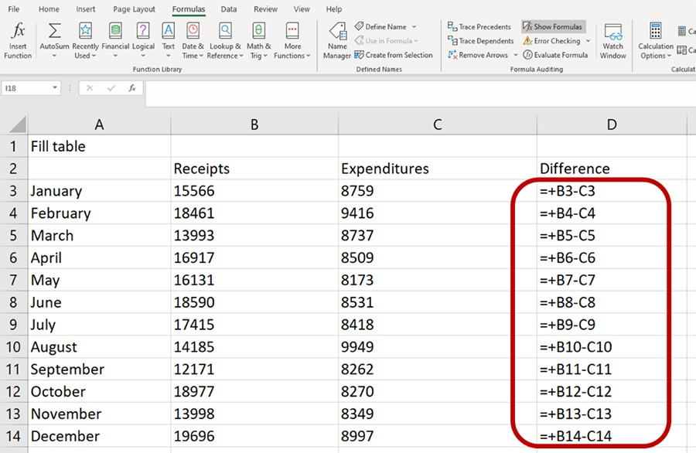
Miks Microsoft Excelit kasutatakse?
Arvutused ja finantsmudelid
Exceli valemite ja funktsioonide süsteem võimaldab kasutajatel teha keerukaid arvutusi, mis ulatuvad lihtsast matemaatikast kuni finantsanalüüsideni
Näiteks saab Excelis luua eelarveid, analüüsida investeeringute tasuvust, koostada finantsprognoose ja hinnata ärivõimalusi.

Slide 8
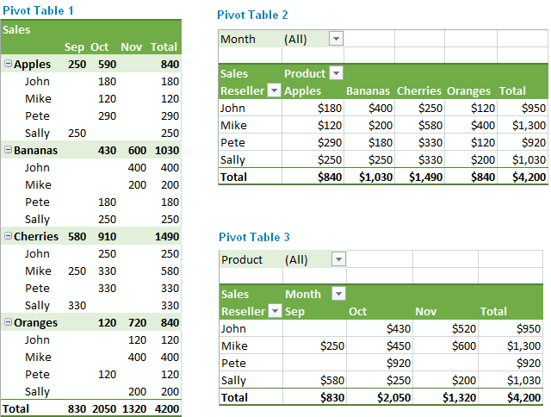
Miks Microsoft Excelit kasutatakse?
Andmete analüüs ja visualiseerimine
Excel pakub laia valikut tööriistu andmete analüüsiks, sealhulgas pivot-tabelid, tingimuslik vormindamine ja andmete sorteerimine
Excelis saab kiiresti tuvastada mustreid, trende ja anomaaliaid, mis aitavad teha andmetepõhiseid otsuseid
Lisaks saab Excelis luua graafikuid ja diagramme, mis võimaldavad andmeid visuaalselt esitada ja lihtsustada nende mõistmist.

Slide 9
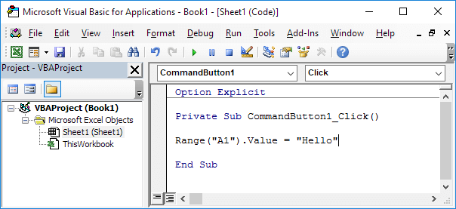
Miks Microsoft Excelit kasutatakse?
Automatiseerimine ja makrod
Excel võimaldab kasutajatel automatiseerida korduvaid ülesandeid makrode abil
Makrod on väikesed programmid, mis salvestavad kasutaja toimingud ja võimaldavad neid hiljem automaatselt korrata
See on eriti kasulik, kui tuleb regulaarselt läbi viia samu protseduure, nagu andmete importimine, vormindamine või aruannete koostamine.

Slide 10
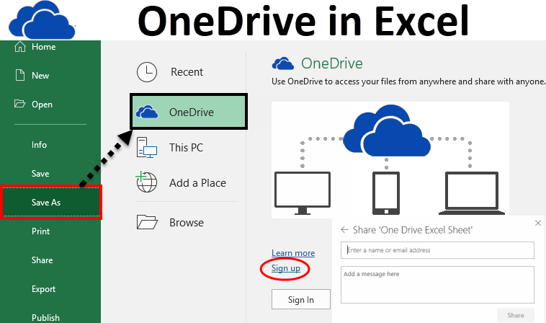
Miks Microsoft Excelit kasutatakse?
Koostöö ja andmete jagamine
Excel on võimas tööriist koostööks, kuna see võimaldab mitmel kasutajal üheaegselt töötada sama arvutustabeliga, eriti kui seda kasutatakse koos pilveteenustega nagu OneDrive või SharePoint.
Exceli faile saab hõlpsasti jagada ja koos teiste kasutajatega redigeerida, mis võimaldab tiimidel tõhusamalt töötada ja vältida versioonihaldusprobleeme.

Slide 11
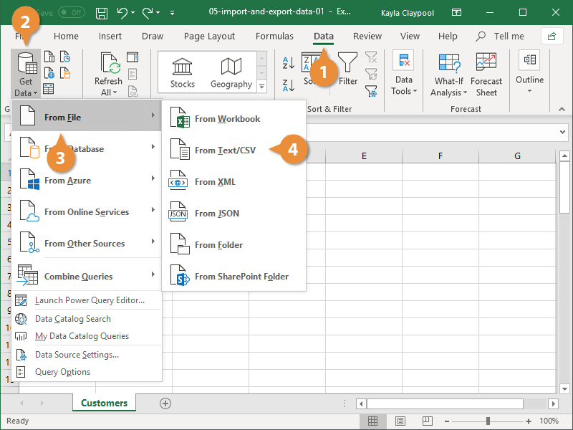
Miks Microsoft Excelit kasutatakse?
Andmete Import ja Eksport
Excelil on võimekus importida ja eksportida andmeid erinevatest allikatest, sealhulgas teistest tarkvaradest, andmebaasidest ja veebilehtedelt
Excel toetab mitmeid failiformaate, mis muudab selle paindlikuks tööriistaks andmete ülekandmiseks ja integreerimiseks erinevate süsteemidega.

Slide 12
Exceli Funktsioonid ja tööriistad
Excelis on lai valik funktsioone, mis aitavad kasutajatel oma andmeid paremini hallata ja analüüsida
Mõned olulisemad funktsioonid ja tööriistad on:

Slide 13
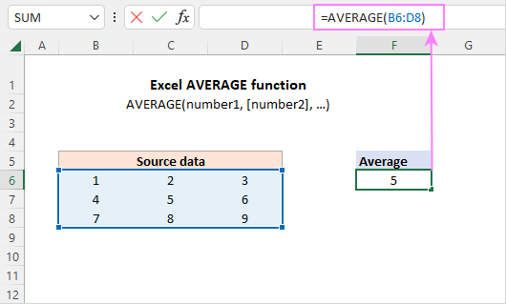
Exceli Funktsioonid ja tööriistad
Valemid ja funktsioonid
Excelis on saadaval sadu sisseehitatud funktsioone, mis võimaldavad teha matemaatilisi, statistilisi, loogilisi ja finantsarvutusi
Näiteks funktsioonid nagu SUM (summa arvutamine), AVERAGE (keskmine), VLOOKUP (väärtuse otsimine tabelist) ja IF (tingimuslik loogika) on vaid mõned paljudest, mida kasutajad saavad kasutada oma arvutustes.

Slide 14
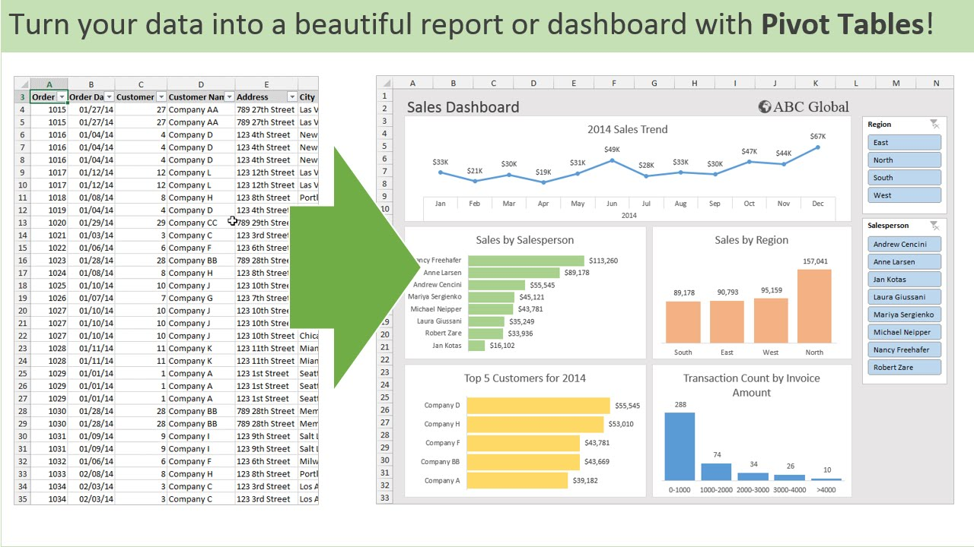
Exceli Funktsioonid ja tööriistad
Pivot-tabelid
Pivot-tabelid on võimsad tööriistad, mis võimaldavad kasutajatel kiiresti kokkuvõtteid luua ja andmeid analüüsida
Need tabelid võimaldavad andmeid dünaamiliselt ümber korraldada, rühmitada ja filtreerida, et esitada andmed kõige kasulikumal viisil.

Slide 15
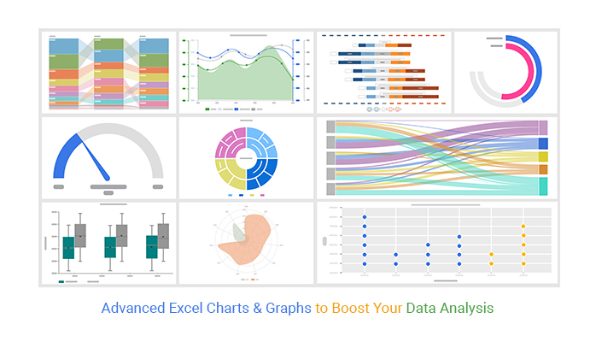
Exceli Funktsioonid ja tööriistad
Graafikud ja diagrammid
Excelis saab luua mitmesuguseid graafikuid ja diagramme, sealhulgas tulpdiagramme, joondiagramme, sektordiagramme ja palju muud
Need visuaalsed tööriistad aitavad andmeid esitada selgelt ja arusaadavalt, muutes keerulised andmekogumid hõlpsasti mõistetavaks.

Slide 16
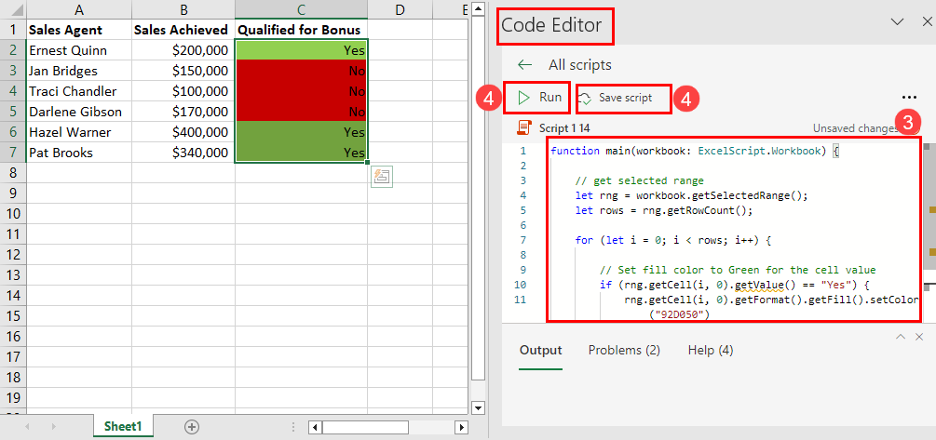
Exceli Funktsioonid ja tööriistad
Andmete tingimuslik vormindamine
Tingimuslik vormindamine võimaldab kasutajatel rakendada automaatselt vormindusi (nt värvid, fondid, piirjooned) lahtritele, mis vastavad kindlatele kriteeriumidele
Näiteks saab automaatselt esile tõsta kõik lahtrid, mille väärtus on suurem kui teatud määr, mis aitab andmete seas kiiresti olulist infot tuvastada.

Slide 17
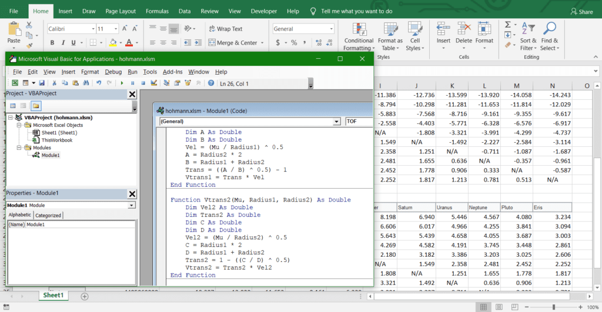
Exceli Funktsioonid ja tööriistad
VBA ja Makrod
Excel toetab Visual Basic for Applications (VBA) programmeerimiskeelt, mis võimaldab kasutajatel luua keerukaid automatiseeritud lahendusi
VBA abil saab kirjutada kohandatud makrosid ja skripte, mis täidavad kasutajate määratud ülesandeid ja protsesse.

Slide 18
Exceli roll erinevates valdkondades
Microsoft Exceli kasutatakse erinevates valdkondades ja tööstusharudes mitmesuguste ülesannete täitmiseks:

Slide 19
Exceli roll erinevates valdkondades
Finantssektor
Excel on finantssektoris oluline tööriist, mida kasutatakse eelarvete koostamiseks, raamatupidamiseks, finantsaruannete analüüsimiseks ja investeerimisportfellide haldamiseks
Exceli funktsioonid nagu NPV (netopraegune väärtus), IRR (sisemine tulumäär) ja teiste finantsmõõdikute arvutamine muudavad selle finantsanalüütikute jaoks asendamatuks.

Slide 20
Exceli roll erinevates valdkondades
Turundus ja müük
Turundus- ja müügiosakonnad kasutavad Exceli, et analüüsida müügiandmeid, jälgida turunduskampaaniate tulemuslikkust ja hallata kliendiandmebaase.
Pivot-tabelid ja graafikud on sageli kasutusel müügitulemuste ja turutrendide visualiseerimiseks.

Slide 21
Exceli roll erinevates valdkondades
Projektijuhtimine
Projektijuhid kasutavad Exceli projektiplaanide koostamiseks, ülesannete ja tähtpäevade jälgimiseks ning ressursijaotuse optimeerimiseks
Exceli võimalus luua graafikuid ja ajakavasid teeb sellest populaarse tööriista projektijuhtimises.

Slide 22
Exceli roll erinevates valdkondades
Haridus
Haridusasutused kasutavad Exceli, et hallata õpilaste andmeid, hinnata akadeemilisi tulemusi ja jälgida õppetöö edusamme
Excel võimaldab õpetajatel ja haldustöötajatel koguda ja analüüsida andmeid, et parandada õppekvaliteeti ja tõhusust.

Slide 23
Exceli roll erinevates valdkondades
Teadus ja inseneeria
Teadlased ja insenerid kasutavad Exceli andmete kogumiseks, eksperimentide tulemuste analüüsimiseks ja mudelite loomiseks
Exceli matemaatilised ja statistilised tööriistad on olulised teaduslikes ja tehnilistes uuringutes.

Slide 24
Kokkuvõte
Microsoft Excel on võimas ja mitmekülgne arvutustabelitarkvara, mis on muutunud asendamatuks tööriistaks paljudes valdkondades
Selle võime hallata, analüüsida ja visualiseerida andmeid, samuti võimalus automatiseerida protsesse ja teha keerukaid arvutusi, teeb sellest hindamatu vahendi nii äri- kui ka kodukasutajatele
Exceli laiaulatuslik funktsioonide komplekt ja kasutusvõimalused tagavad, et see jääb jätkuvalt oluliseks tööriistaks digitaalses maailmas.

